Slide 1

Модернизация системы аттестации в условиях нового федерального порядка (методические рекомендации)
И.А. Николаевская, методист
по профессиональному развитию педагогов
Информационно-методический отдел Управления образования ИКМО г.Казани

Slide 2
Деятельность куратора ОО по педагогической аттестации организует проведение и методическое сопровождение (на уровне ОО)
* ЗАЯВИТЕЛЬНОЙ АТТЕСТАЦИИ на квалификационную категорию (первую, высшую, педагог-наставник, педагог-методист). Аттестацию проводит аттестационная комиссия МОиН РТ
- прием и регистрация в журнале заявлений на аттестацию;
- проверка наличия наград, званий, дипломов проф.конкурсов (для льготы);
- аудит аттестационных материалов педагога (портфолио, карта результативности);
- подготовка экспертного заключения на аттестуемого;
- ведение документации.

Slide 3
Деятельность куратора ОО по педагогической аттестации
- организует проведение и оказывает методическую поддержку педагогическим работникам ОО ПО ОБЯЗАТЕЛЬНОЙ АТТЕСТАЦИИ на СЗД на основе оценки профессиональной деятельности аттестуемых. Аттестацию проводит образовательная организация
(ФЗ «Об образовании», ч.2 ст.49);
- составляет перспективный план повышения квалификации педагогических работников
(таблица: ФИО, число, м-ц, год приема на работу, стаж, образование, последняя аттестация, ПК);
- отвечает за информирование педагогов по процедуре аттестации, ведение документации по аттестации педагогических работников.

Slide 4
ОБЯЗАТЕЛЬНАЯ АТТЕСТАЦИЯ
Аттестация с целью подтверждения соответствия занимаемой должности
проводится на основе оценки профессиональной деятельности
по представлению работодателя один раз в 5 лет в отношении тех,
у кого нет квалификационных категорий
Оценка профессиональных знаний
в письменной/электронной форме – ОТМЕНЯЕТСЯ!

Slide 5
ОТВЕТСТВЕННОСТЬ РАБОТНИКА
Отказ работника от прохождения аттестации с целью подтверждения
соответствия занимаемой должности является нарушением трудовой
дисциплины, влекущее за собой дисциплинарные взыскания
в соответствии со статьей 192 ТК РФ
ОТВЕТСТВЕННОСТЬ РАБОТОДАТЕЛЯ
за своевременное проведение аттестации с целью подтверждения
соответствия занимаемой должности работником
-

Slide 6
ОБЯЗАТЕЛЬНАЯ АТТЕСТАЦИЯ
Не подлежат аттестации работники:
- имеющие квалификационные категории;
- проработавшие в должности менее 2 лет в организации;
беременные женщины, либо находящиеся в отпуске по беременности
и родам или по уходу за ребенком до 3-х лет (п.1);
- отсутствовавшие на рабочем месте более 4-х месяцев по болезни (п.2) .
Их аттестация возможна
По п. 1. не ранее, чем через 2 года после их выхода с отпуска
По п.2. не ранее, чем через год после выхода их на работу
6

Slide 7
Обязательная аттестация
О приказах ОО, утративших силу
Приказ о создании аттестационной комиссии ОО
Приказ об аттестации педагогических работников на СЗД (если есть необходимость)
Представление на аттестуемого:
- методическая компетентность;
- предметная компетентность;
- психолого-педагогическая компетентность;
- коммуникативная компетентность.
5. Заседание аттестационной комиссии под протокол.
6. Выписка решения из протокола (в личное дело).

Slide 8
Обязательная аттестация
О приказах ОО, утративших силу
В целях дальнейшей оптимизации и модернизации педагогической аттестации с учетом нового порядка аттестации, утвержденного приказом Минпросвещения России от 24.03.23 №196 «Об утверждении Порядка проведения аттестации педагогических работников, осуществляющих образовательную деятельность», приказываю:
приказываю:
Признать утратившим силу следующие приказы ОО:
- от______ №_____ «Об утверждении Положения об аттестационной комиссии ______ (наименование ОО)»,
- от ______ №_____ «Об утверждении регламента оценки профессиональных знаний».
Контроль за исполнением настоящего приказа оставляю за собой.

Slide 9
Приказ о назначении ответственного за педагогическую аттестацию
ПРИКАЗ об утверждении состава АК
Во исполнение п.2 ст.49 ФЗ «Об образовании в Российской Федерации», п.5 Порядка
проведения аттестации педагогических работников, осуществляющих образовательную
деятельность, утвержденного приказом Минпросвещения России от 24.03.2023 № 196
приказываю:
Утвердить списочный состав аттестационной комиссии (наименование ОО) 5-7 человек:
Председатель (заместитель рук-ля) –
Секретарь –
Члены комиссии (председателя профкома, психолог)
2. Контроль за исполнением настоящего приказа оставляю за собой.
Руководитель (подпись)
Руководитель ОО в состав АК не входит (приказ Минпросвещения России «Об утверждении
Порядка проведения аттестации педагогических работников ОО…» от 24.03.23 №196
раздел II п.7)

Slide 10
ПРИКАЗ о проведении аттестации пед.работников
с целью подтверждения СЗД
В соответствии с частью 2 статьи 49 Федерального закона от 29 декабря 2012 г.
№273-ФЗ «Об образовании в Российской Федерации», пунктом 5 Порядка проведения
аттестации педагогических работников организаций, осуществляющих образовательную
деятельность, утвержденного приказом Минпросвещения России от 24 марта 2023 года №196
(зарегистрированного Минюстом России 2 июня 2023г.,регистрационный № 73696)
приказываю:
Провести аттестацию пед.раб-ков, подлежащих обязательной аттестации с целью
подтверждения СЗД в связи с отсутствием кв.категории и оснований для освобождения
от аттестации согласно п.22 Порядка аттестации:
(ФИО, должность работников)
2. Заместителю директора (ФИО)
2.1 подготовить представление на аттестуемых работников, ознакомить с содержанием
представления под роспись в срок до ______(не позднее, чем за 30 календарных дней до дня
проведения аттестации);
2.2 назначить дату проведения аттестации _____.
3. Контроль за исполнением настоящего приказа оставляю за собой.
Руководитель (подпись)

Slide 11
Представление работодателя на аттестуемого педагога
- ФИО;
должность;
дата заключения по этой должности трудового договора;
уровень образования и/или квалификация по специальности или направлению подготовки;
информация о получении дополнительного профессионального образования по профилю
педагогической деятельности;
результаты предыдущей аттестаций (в случае их проведения);
мотивированная всесторонняя и объективная оценка результатов проф.деятельности
педагогического работника по выполнению трудовых обязанностей, возложенных на него
трудовым договором:
предметная компетентность/направление деятельности
методическая компетентность
психолого-педагогическая
коммуникативная;
Рекомендации
Примечание: представление пишется в свободной текстовой форме.

Slide 12
ПРЕДСТАВЛЕНИЕ
на ФИО, (должность, наименование ОО), аттестуемого в 2023 году с целью подтверждения соответствия занимаемой должности
1. Общие сведения
Дата рождения:
Сведения об образовании:
Какое образовательное учреждение окончила:
дата окончания:
полученная специальность: _______Диплом _______ выдан ___________
Курсы повышения квалификации по профилю педагогической деятельности (занимаемой должности) ___________________________________
Общий трудовой стаж ____, в том числе стаж педагогической работы ____, в данной педагогической должности _______
Работает в данной должности в данном учреждении с _______приказ по ОО _________ от _____________
Ранее аттестацию по должности не проходил/проходила
Наличие ученой степени ___________
Формы поощрения работника _________________
Другие профессиональные достижения ______________
На момент аттестации работает _____________________
Характеристика условий труда, уровня обеспеченности средствами _________________________________________________________________________

Slide 13
ПРЕДСТАВЛЕНИЕ
II. Оценка профессиональных компетенций и продуктивности деятельности аттестуемого работника
(по четырем компетентностям)_________________________________________________________________________
Выводы и предложения аттестационной комиссии: ФИО соответствует занимаемой должности «___________».
Рекомендации для совершенствования профессиональной деятельности работника:
____________________________________________________________________________________.
Директор ОО __________ /ФИО/
С представлением ознакомлена _________ /ФИО/
«___» _________ 202___ г.

Slide 14
ПОРЯДОК ПРОВЕДЕНИЯ АТТЕСТАЦИИ
протокол решения АК ОО оформляется в день проведения заседания;
выписка из протокола составляется секретарем в течение 2-х рабочих дней
после заседания АК;
выписка из протокола выдается работнику под роспись(в течение 3-х рабочих
дней после ее составления);
выписка из протокола хранится в личном деле работника.
Внимание:
Приказ по итогам не пишется, запись в Трудовую книжку о подтверждении СЗД
не вносится

Slide 15
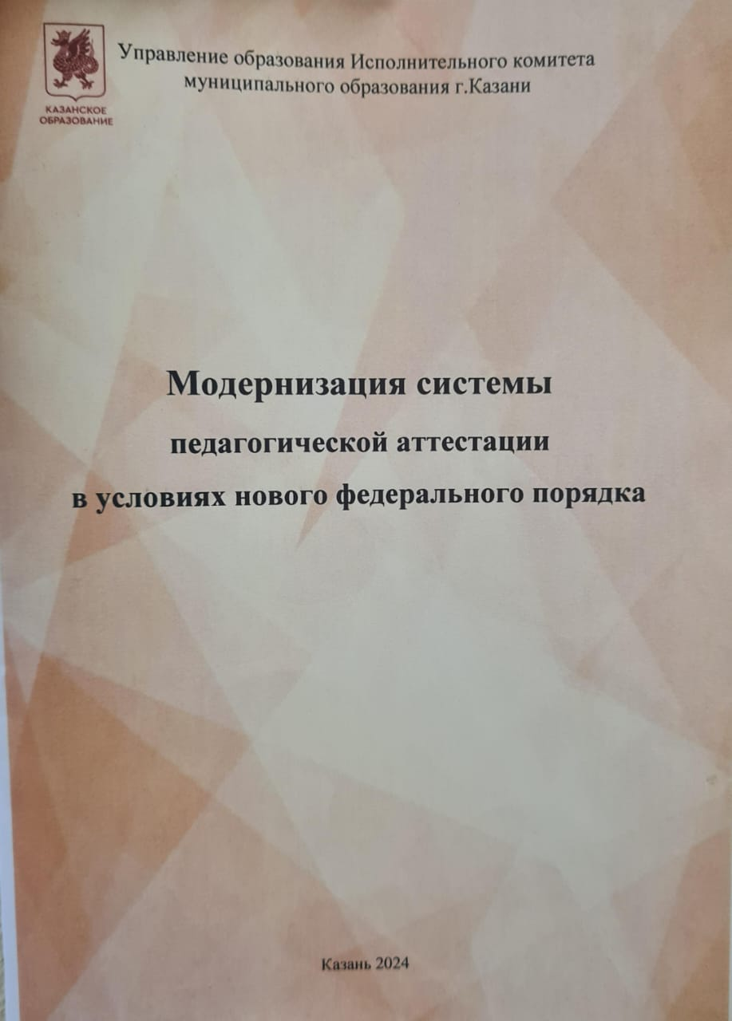
Казанский образовательный портал (kazanobr.ru)/Аттестация/
Методический продукт

